Slide 1


Технологическое обеспечение ведения
казначейского учета территориальными органами Федерального казначейства
Управление развития информационных систем
www.roskazna.ru
Июнь 2023г.

Slide 2

Важно не допустить рассинхронизацию учетных данных в АСФК с данными на ЛС, переведенным в ЭБ
АСФК
ГИИС ЭБ
«Главная книга» (ф.0504072)
частичная миграция ЛС в ПУР
«Главная книга» (ф.0504072)
по мигрированным ЛС
«Главная книга» (ф.0504072)
по мигрированным ЛС
полная миграция ЛС, но учет в АСФК
«Главная книга» (ф.0504072)
по счетам, отражающим данные на ЛС
«Главная книга» (ф.0504072)
по счетам, отражающим данные на ЛС
одновременная миграция ЛС и учетных данных
«Главная книга» (ф.0504072)
Ведение учета по казначейскому обслуживанию исполнения федерального бюджета осуществляется в ГИИС ЭБ по 81 ТОФК
Перевод учетных данных был осуществлен всеми ТОФК в установленные сроки
с отражением выполненных мероприятий в чек листе

Slide 3
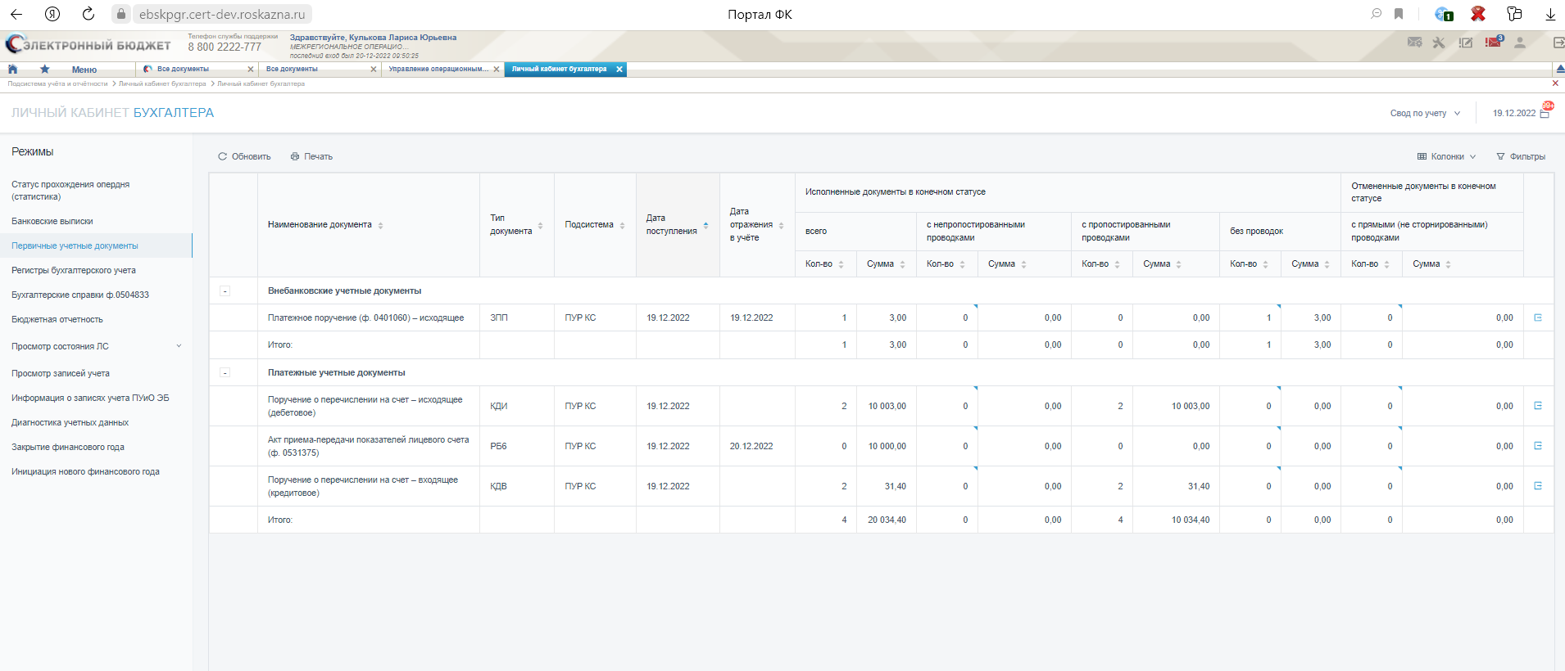
ЛКБ. Первичные учетные документы
Выявление исполненных документов без проводок, отмененных документов с проводками
по ФБ (КС 3211, 3212, 3215 )
Переход к первичным документам ФП
Список документов

Slide 4
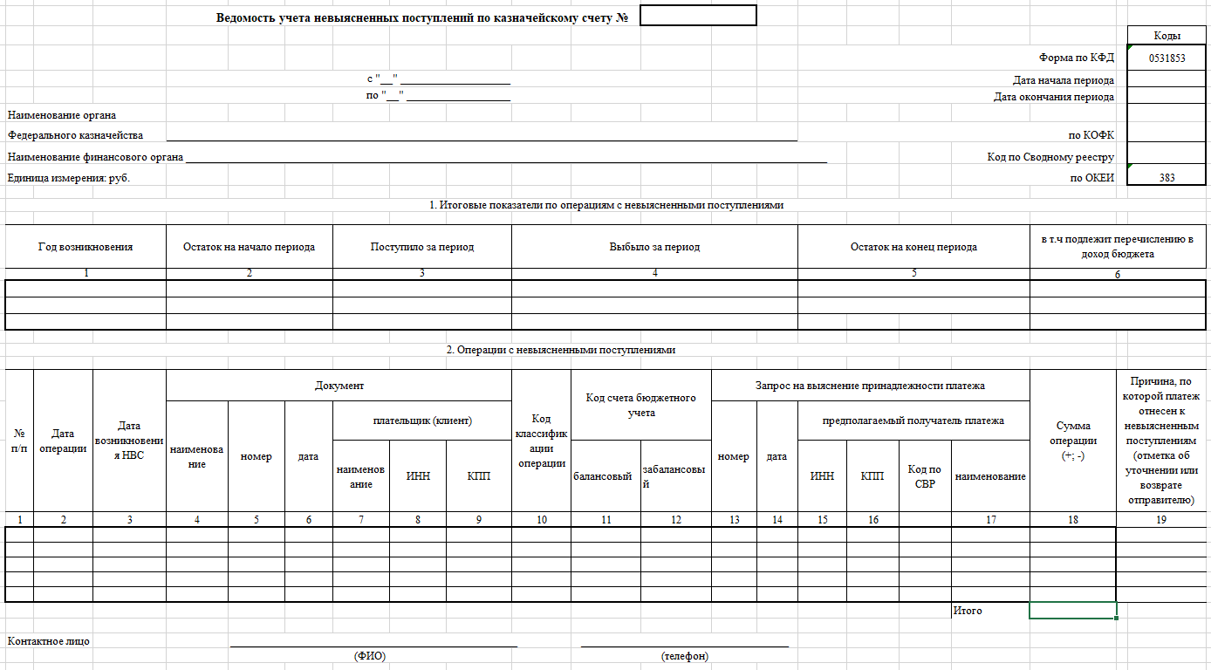
Доработки ПУР
ПУР АУ, БУ
ПУР 03
1. Ведомость НВС в 58 релизе
(плановый срок выноса на ПРОМ – август 2023 г.)
2. Установка блокирующего контроля на актуальность КБК при принятии СБО
в версии 6.0
(плановый срок выноса
на ПРОМ – октябрь 2023 г.)
3. Операции СБП на КС 3212, 3214
(плановый срок выноса на ПРОМ – октябрь 2023 г.)

Slide 5
Спасибо за внимание !

